Slide 1
Комунальний дошкільний навчальний заклад “Дзвіночок”
Руками творяться дива
(оригамі)
вихователь Чернобай І.М.

Slide 2
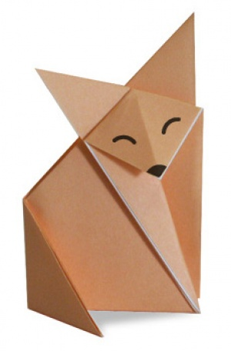
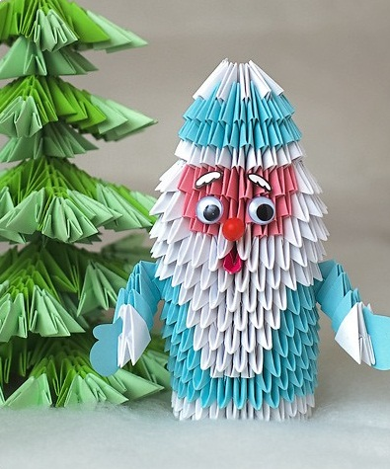
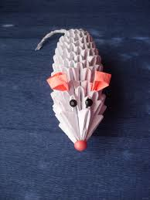
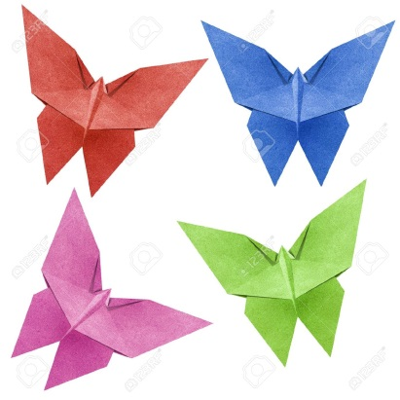
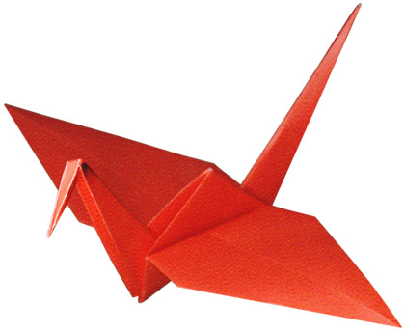
Оригамі - мистецтво виготовлення паперових фігурок шляхом складання квадратного папірця без використання ножиць та клею.
Батьківщина оригамі – Японія, хоча початок воно бере в Китаї, де була винайдена технологія виготовлення паперу.
Слово «оригамі» складається з 2х частин: «ори» - складення, «камі» - папір, бог.
Квадрат не випадково вибраний за основу оригамі, так як в Древній Японії квадрат вважали втіленням миру, розташованим під куполом неба.
Тому саме квадрат безкінечно змінюється і перетворюється, відтворюючи безліч нових форм.

Slide 3
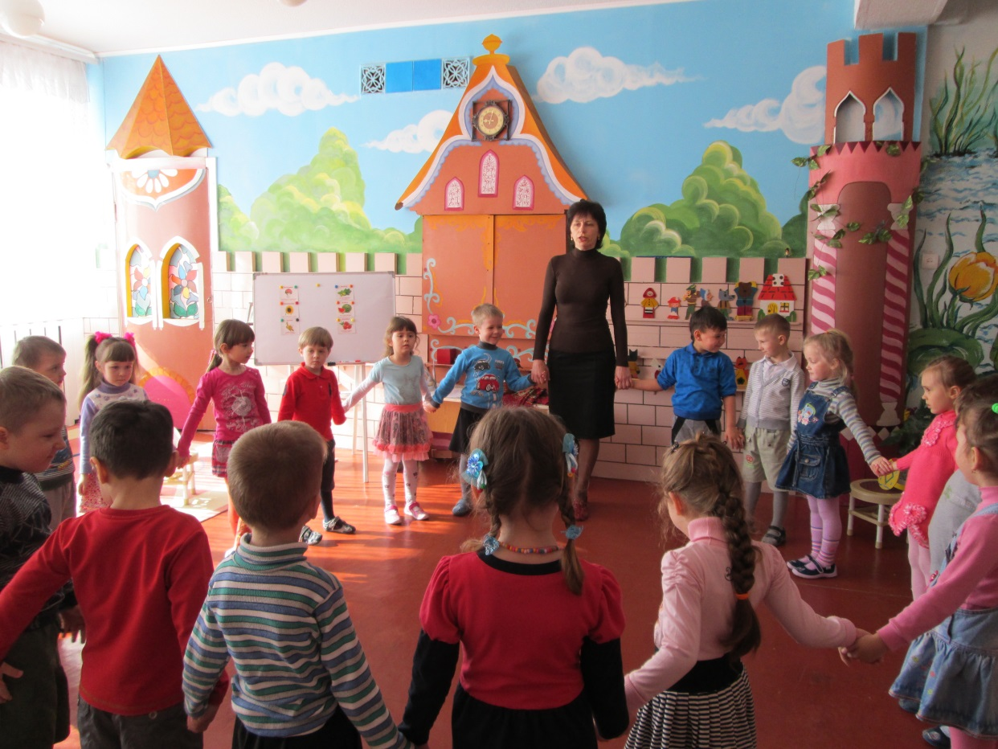
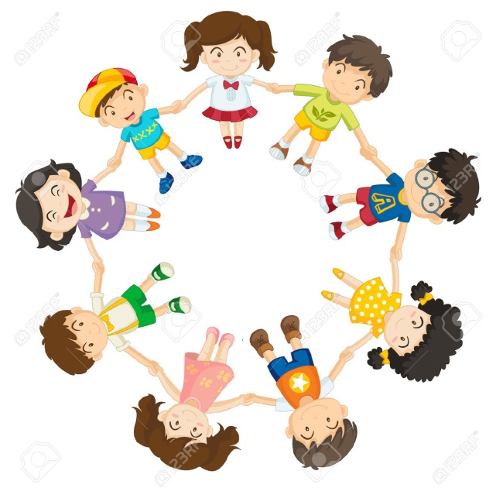
Вправа
«Монтесорі коло»

Slide 4
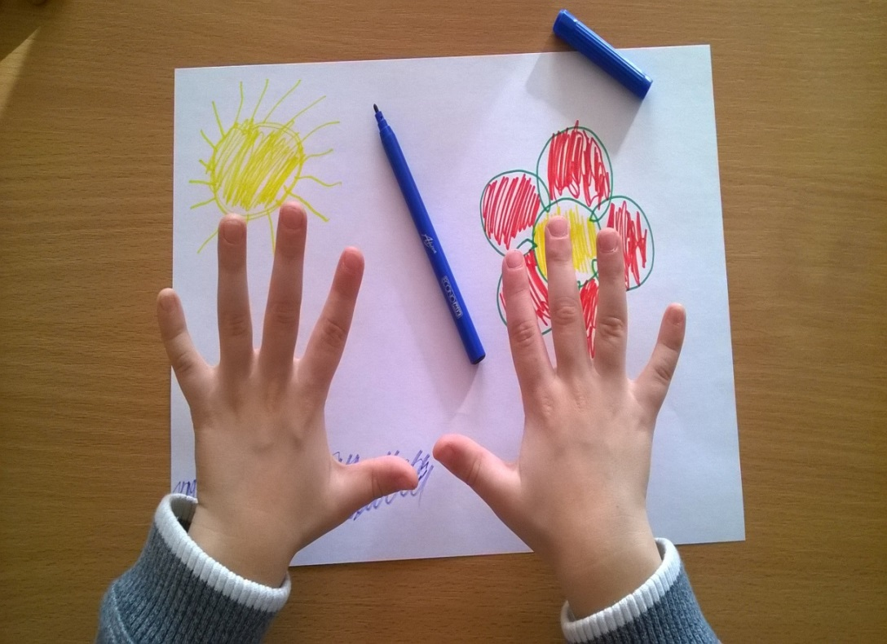
Ручки вгору піднімаю
У долонечки плескаю.
Всього можу їх навчити-
Треба тільки захотіти.
Тісто гарно розкачати,
Вправно воду наливати,
Вирізати, малювати,
Клеїти і прибирати.
Отакі в нас дві руки-
Для усіх помічники.
Пальчикова гімнастика – це вправи, які розвивають ручки малюка і таким чином дають поштовх його мовленнєвому розвитку.

Slide 5
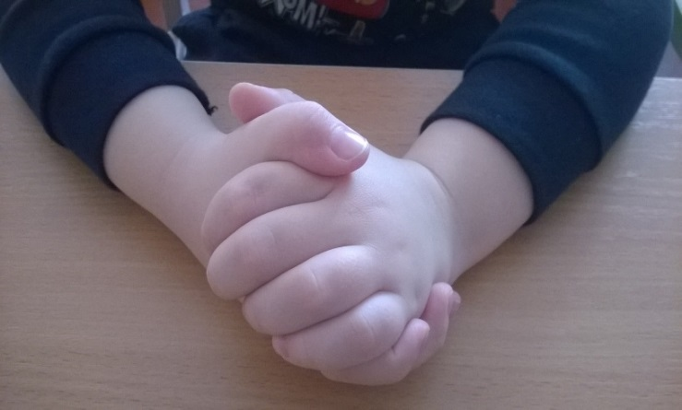
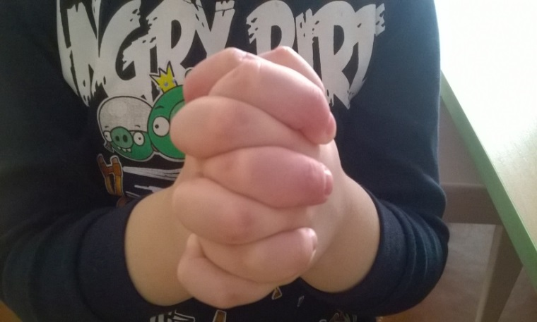
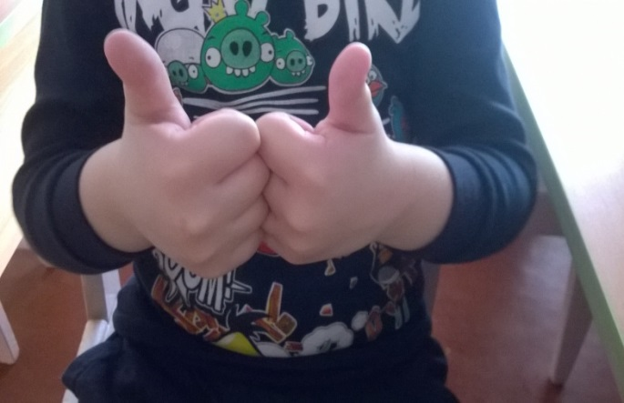
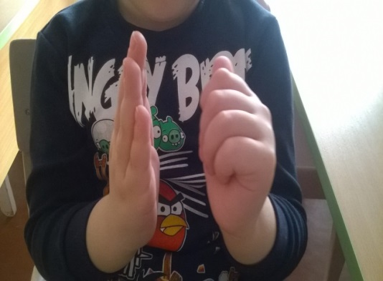
Маленька казочка про ввічливі долоньки
Зустрілись якось дві долоньки.
Добрий день, права долонька! – сказала одна долонька другій.
Добрий день, ліва долонька! – відповіла друга долонька.
(Дитина потискує однією ручкою другу.)
- Давай обніматися!
Давай!
(Схрестити пальчики між собою.)
Яка ж ти красива!
(Малюк показує великі пальці.)
До побачення! – попрощалась одна долонька .
До зустрічі! – відповіла інша.
(Малюк махає долоньками.)
Добрий день, долонька!
Давай обніматися!
До
побачення!
Яка ж ти красива!

Slide 6
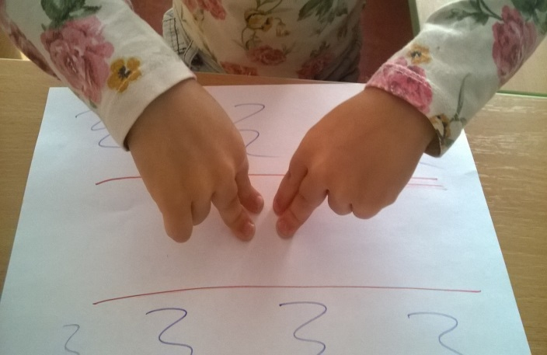
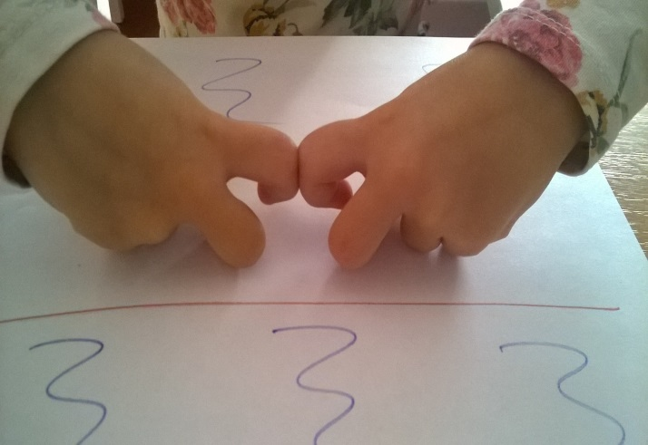
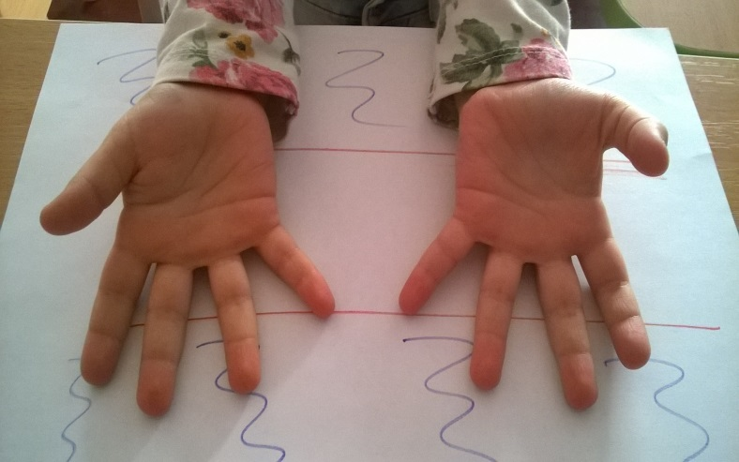
Вперті козенята
Козенята біля ставу
Розіграли всім виставу
Дужчий хто хотіли знати,
Почали собі штовхатись
(ручки малюка зображують козенят, йдуть по столу назустріч один-одному)
Упирались ніжками
І бодались ріжками
(виставляють пальчики вперед і «бодаються»)
Сталось те, чого не ждали –
У водичку – бух! І впали!
(падають долоньки на стіл начебто впали козенята у воду)

Slide 7
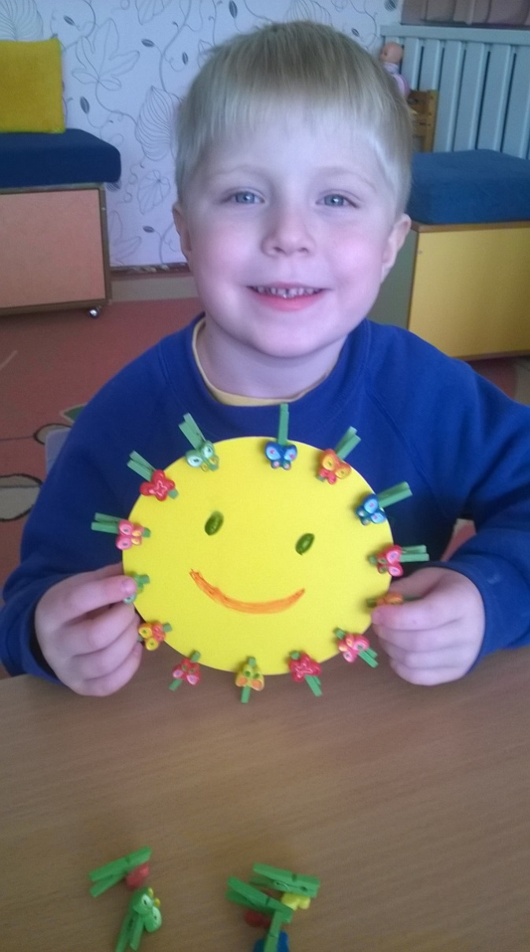
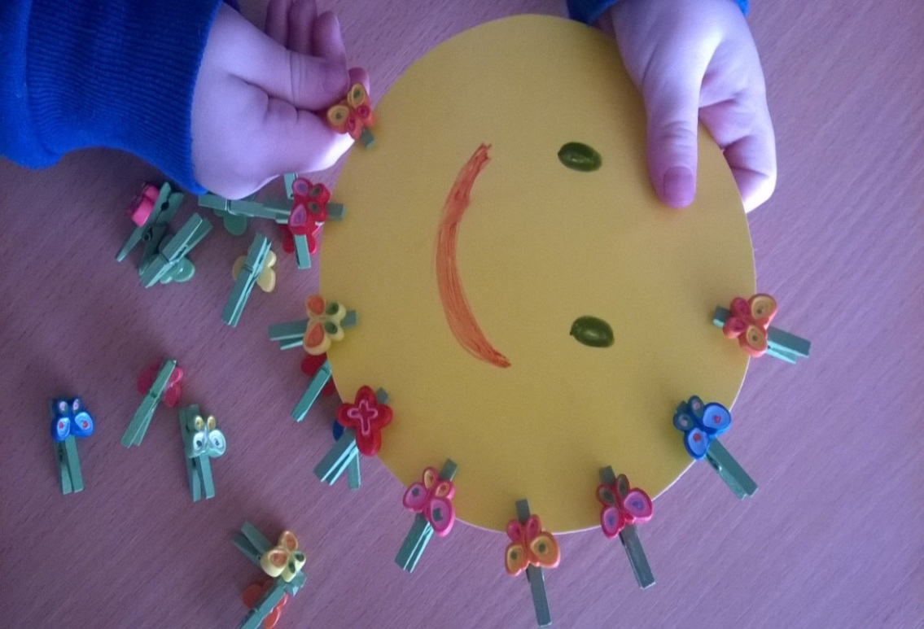
Вправа з прищіпками
Яскраво світить сонечко,
Світить-посміхається,
Сонячні промінчики
Вранці прокидаються.

Slide 8
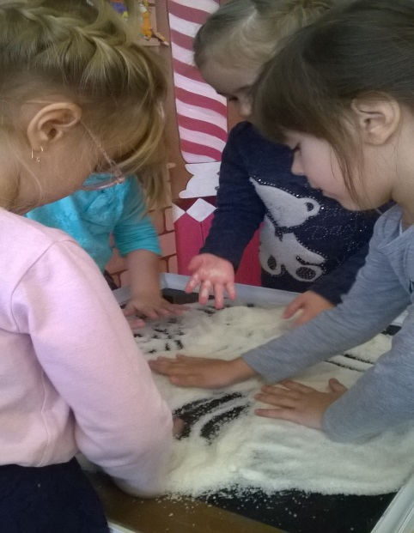
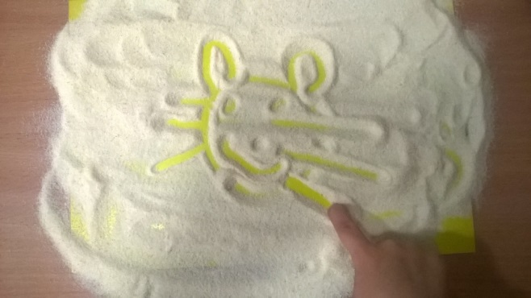
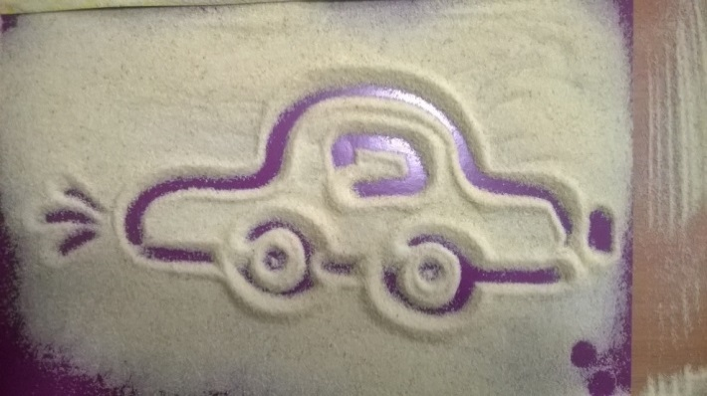
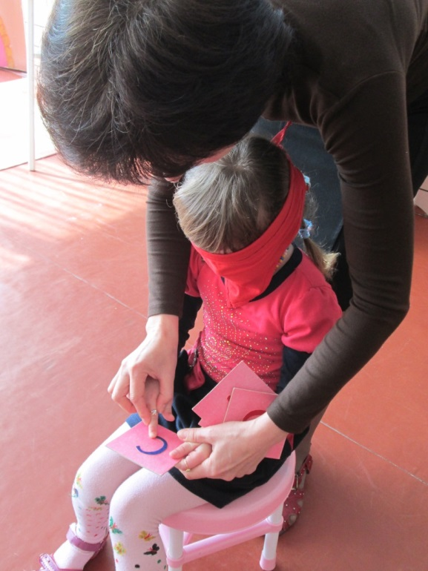
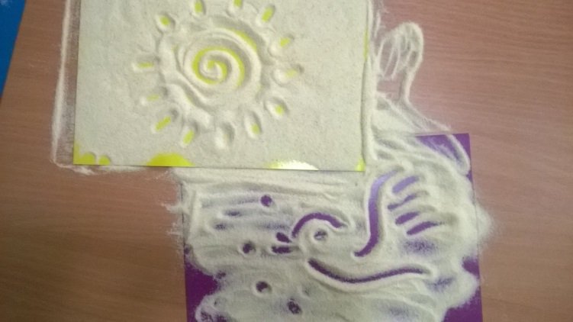
Манна картина
Це ось-манна картина.
Їде манна машина,
Манній пташці манний кіт
Заважає полетіть.
А із манного віконця
Виглядає до нас сонце.
Ігри з шершавими буквами

Slide 9
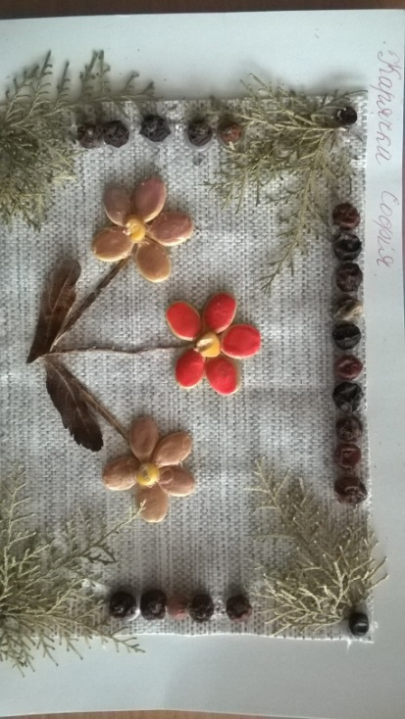
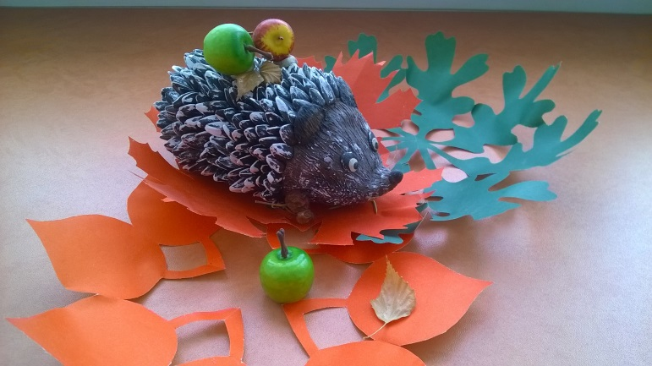
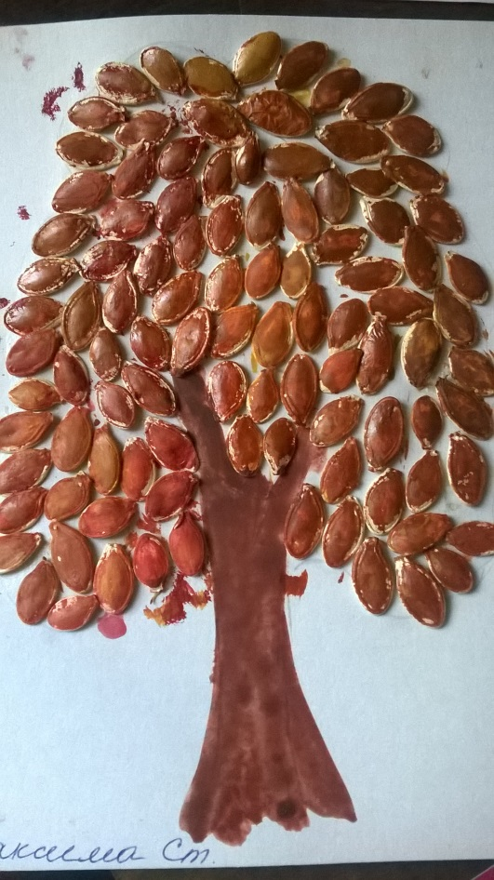
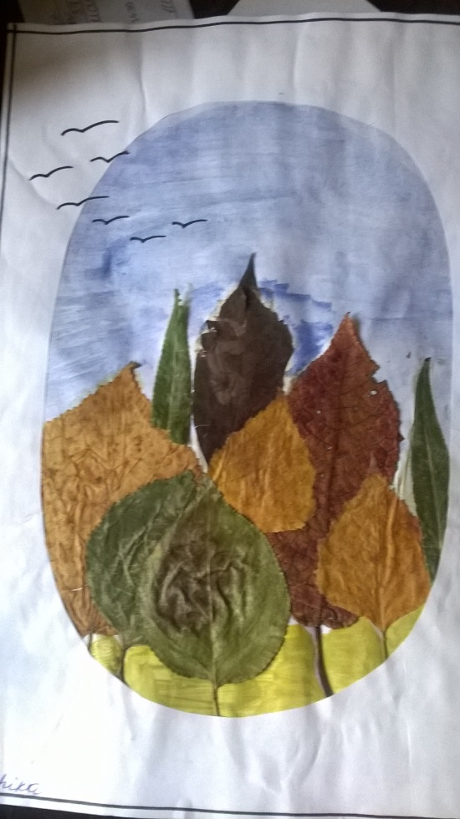
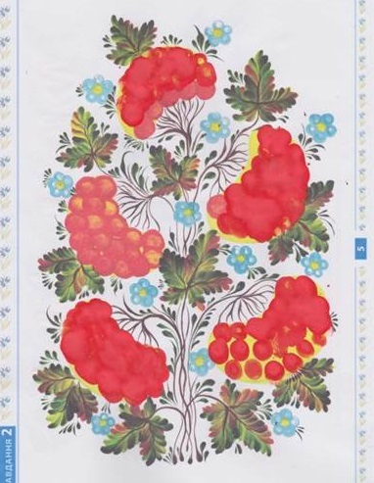
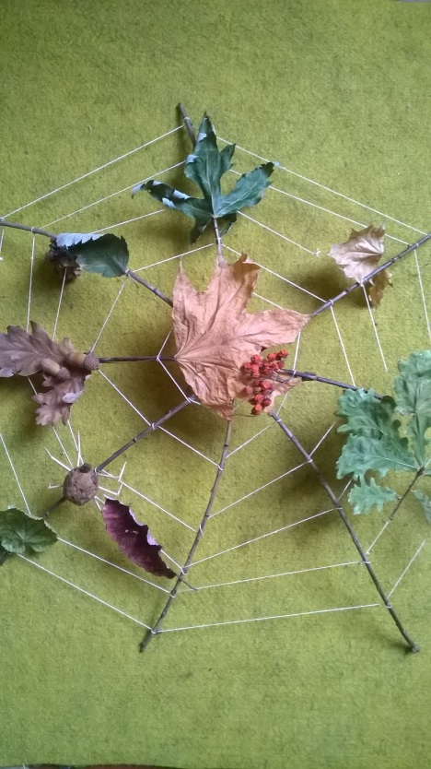
Використання альбомів «Петриківський розпис»
Картини та поробки з природного матеріалу

Slide 10
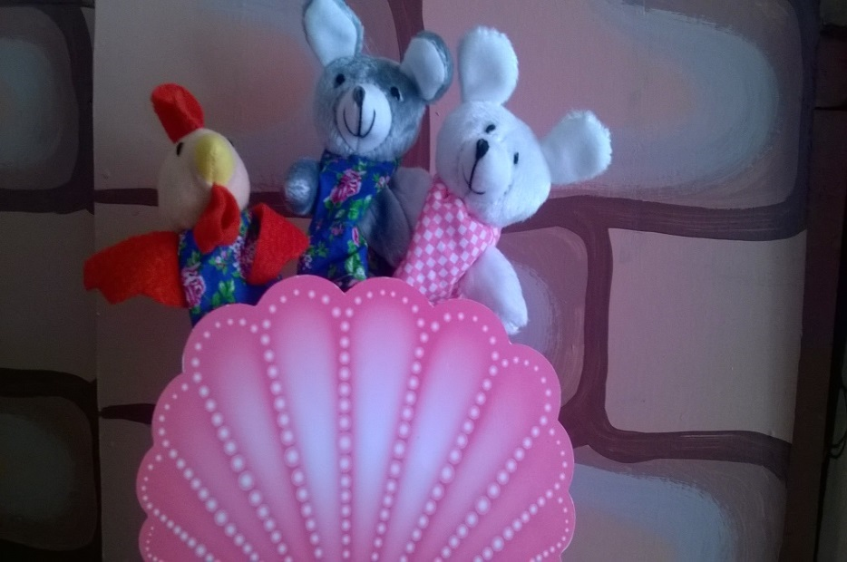
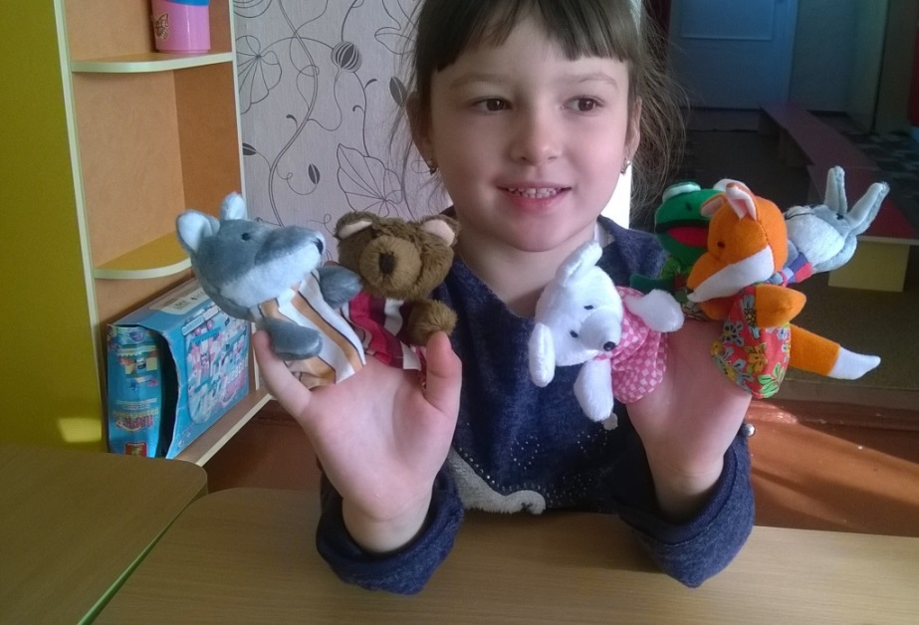
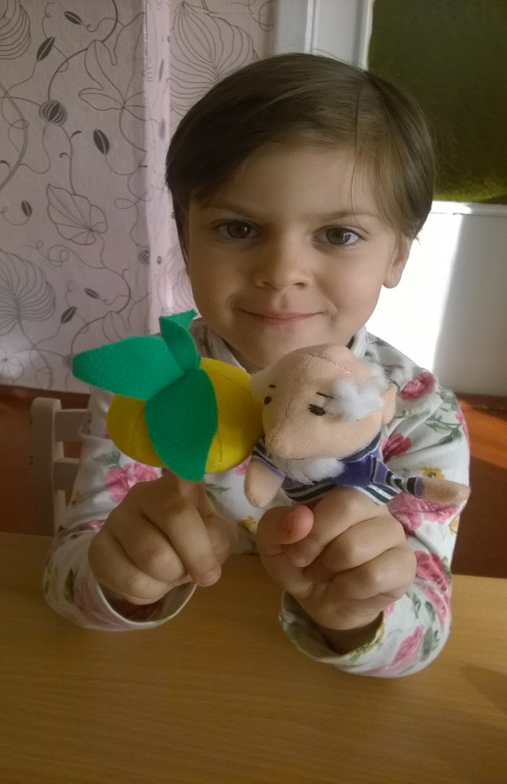
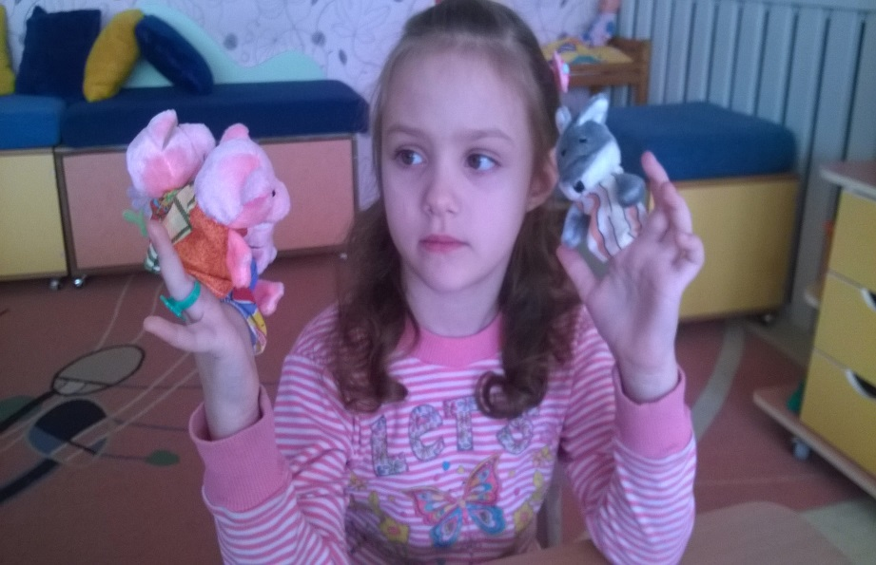
Пальчиковий ляльковий театр

Slide 11
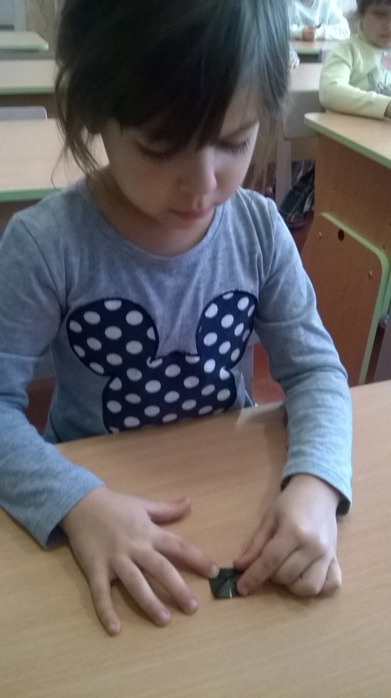
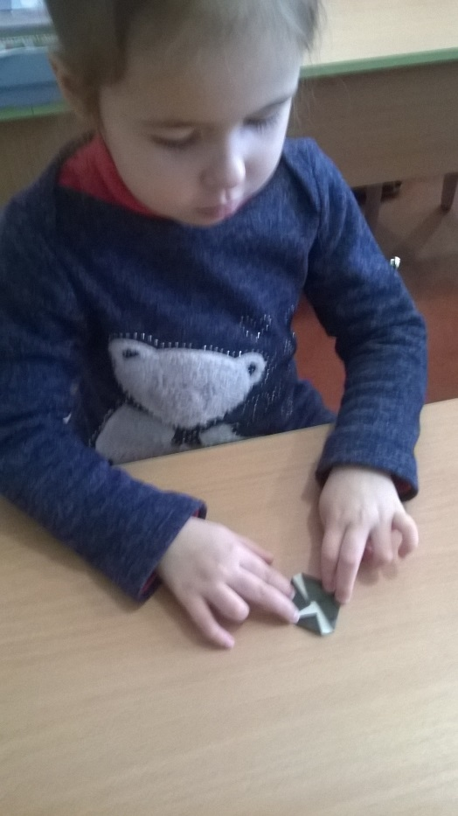
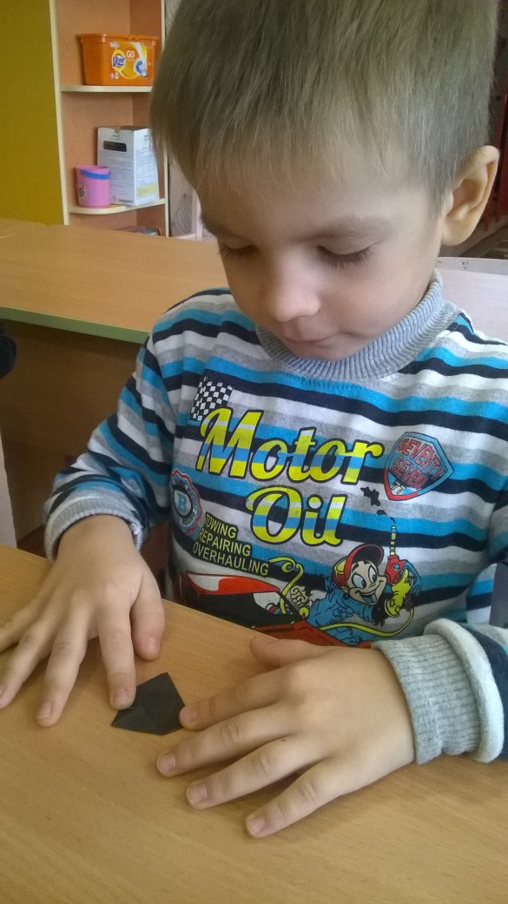
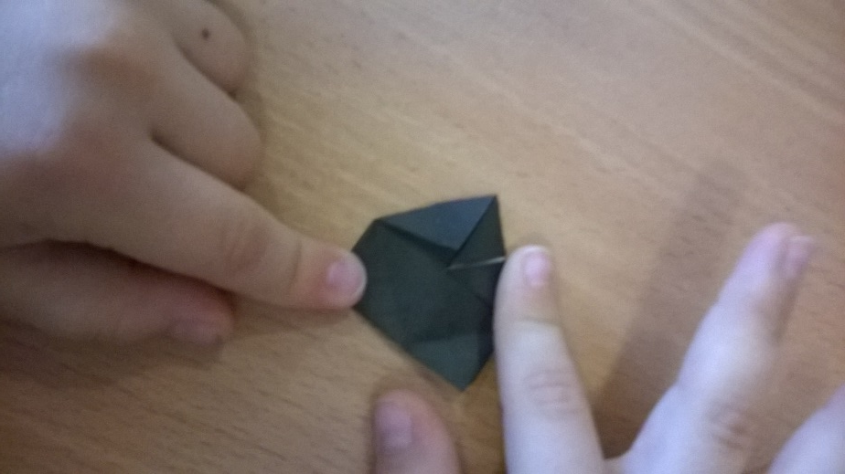
Оригамі

Slide 12
Сприяє концентрації уваги, так як заставляє зосереджуватися на процесі виготовлення, щоб отримати бажаний результат.
Розвиває конструктивне мислення, почуття форми, творчу уяву, художній смак.
ОРИГАМІ
Формує терпіння,
смекалку.
Стимулює розвитку пам'яті.
Знайомить з геометричними поняттями.
Удосконалює трудові навички.
Вчить акуратності та послідовності.

Slide 13
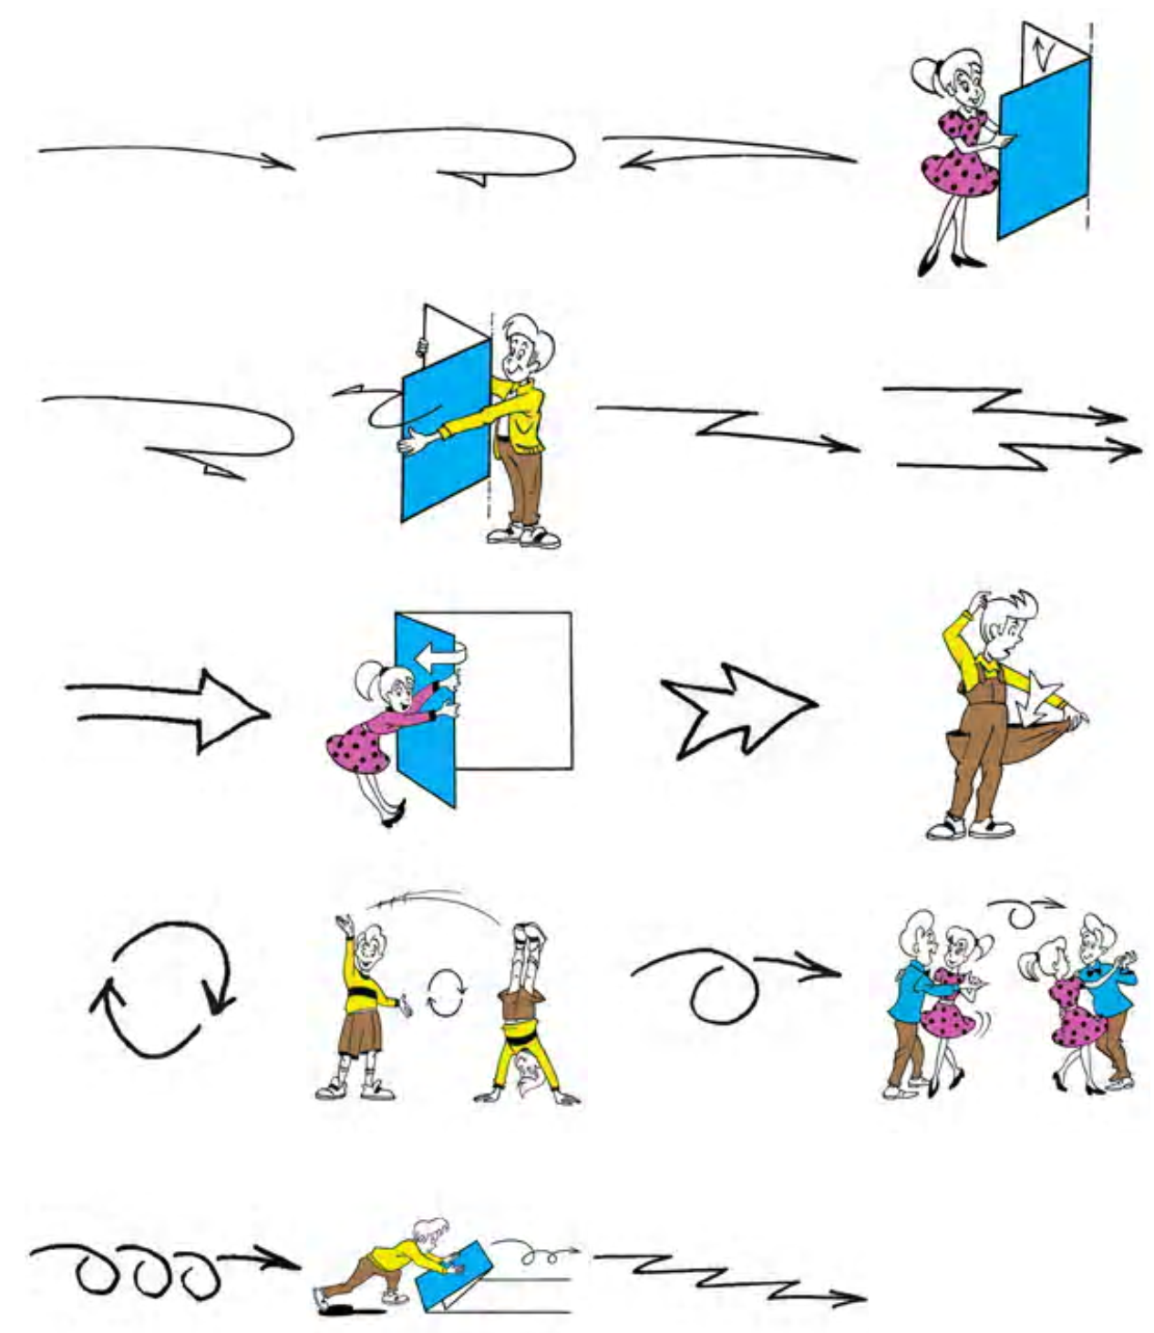
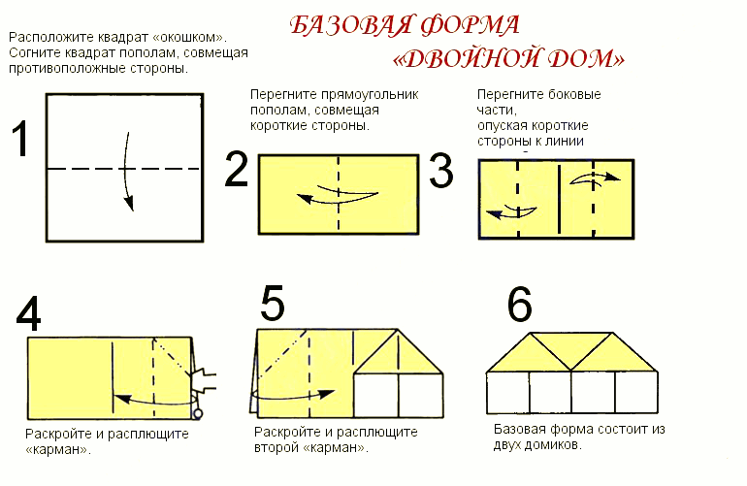

Slide 14
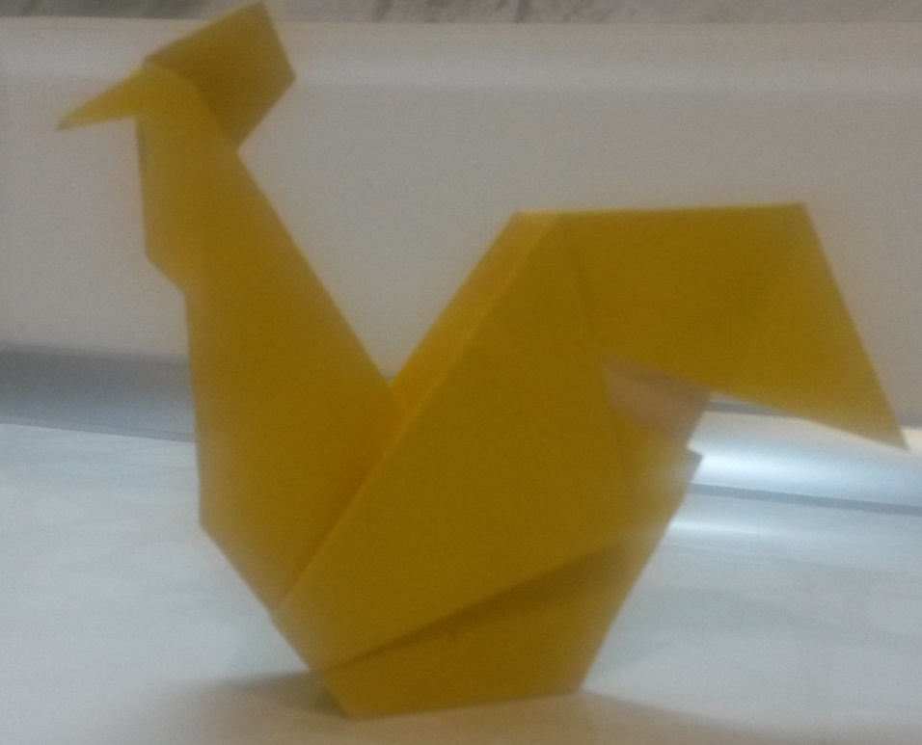
Півник –
символ 2017 року

Slide 15
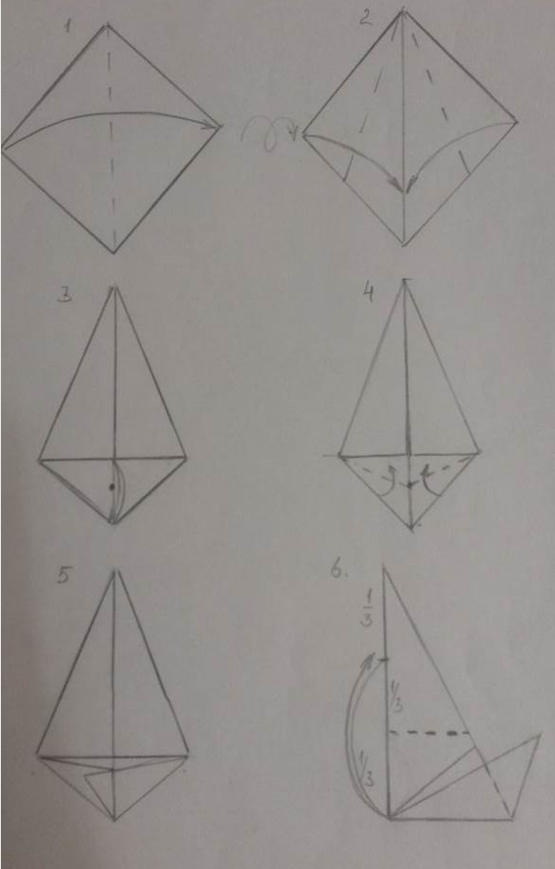

Slide 16
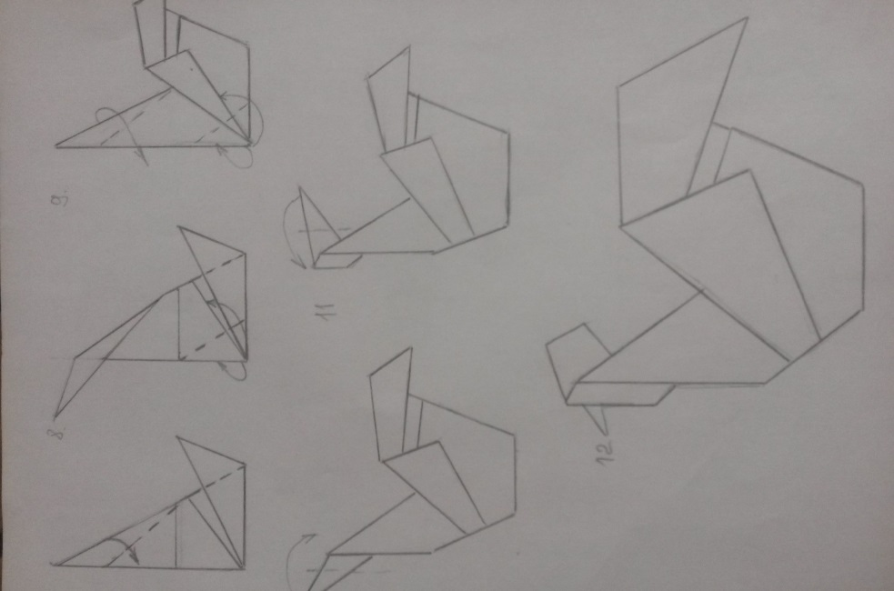

Slide 17
Порівняльна діагностика
Художня література
Показники | Низький | Середній | Достатній | Високий
2015 рік | 4 (20%) | 12 (60%) | 4 (20%) | 0
2016 рік | 0 | 4 (20%) | 9 (45%) | 7 (35%)
Висновок | Зменшення на 20 % | Зменшення на 40% | Збільшення на 25% | Збільшення на 35%
Образотворча діяльність
Показники | Низький | Середній | Достатній | Високий
2015 рік | 3 (15%) | 14 (70%) | 3 (15%) | 0
2016 рік | 0 | 7 (35%) | 8(40%) | 5 (25%)
Висновок | Зменшення на 15% | Зменшення на 35% | Збільшення на 25% | Збільшення на 25%

Slide 18
Порівняльна діагностика
Логіко-математична діяльність
Показники | Низький | Середній | Достатній | Високий
2015 рік | 5 (25%) | 11 (55%) | 0 | 4 (20%)
2016 рік | 0 | 6 (30%) | 6 (30%) | 8 (40%)
Висновок | Зменшення на 25% | Зменшення на 25% | Збільшення на 30% | Збільшення на 20%
Конструювання
Показники | Низький | Середній | Достатній | Високий
2015 рік | 0 | 10 (50%) | 8 (40%) | 2 (10%)
2016 рік | 0 | 4 (20%) | 9(45%) | 7 (35%)
Висновок |  | Зменшення на 30% | Збільшення на 5% | Збільшення на 25%

Slide 19
«Великий квадрат немає меж»
Японська мудрість

